Slide 1
WEB DEVELOPER PORTFOLIO
정찬훈

Slide 2
INDEX
자기 소개
근무 이력
보유 기술
프로젝트 : Watching
프로젝트 : LockFree Algorithm
프로젝트 : A* & JumpPointSearch

Slide 3
ABOUT ME
이름 : 정찬훈
학교 : 한국공학대학교 IT서비스공학과 졸업 ( 2015.03 ~ 2019.02 )
Github : https://github.com/jch5158
기술 블로그 : https://vanilla-tech.tistory.com/
EDUCATION
프로카데미 게임 서버 프로그래머 과정 16기 최후 1인 졸업 ( 2020.08 ~ 2021.08 )

Slide 4
WORK 1
WORK 2 ( 비개발 )
넥슨게임즈 ( 2022.02 ~ 2022.08 )
- 직무 : V4 서버 프로그래머
- 사용언어 : C#
담당 업무 - 더미 클라이언트 버그 Fix & 컨텐츠 추가
- TeamCity 더미 클라이언트 배포 및 실행 기능 추가 - TeamCity 테스트 서버 DB 초기화 기능 추가
- 동료 단일 파견에서 동료 일괄 파견 컨텐츠 추가
유베이스 ( 2015.01 ~ 2019.08 ) - 부서 : IT 지원팀 담당 업무 - 네트워크 장비 셋팅 및 관리 ( 2018.08 ~ 2019.08 )
- G마켓 FAQ ( 2017.05 ~ 2018.08 )
- G마켓 상담 업무 ( 2015.01 ~ 2017.05 )

Slide 5
보유 기술
Server Language
C/C++, C#, JavaScript
Algorithm
LockFreeStack & Queue, A* Search, Jump Point Search, LockFreeObjectFreeList, LockFreeMemoryFreeList
Server Skill
Node.js, RESTful( JSON ), Socket Programming, Multi-Thread, LockFreeStack & Queue, AWS EC2, AWS S3
Front-End
HTML, CSS, Pug, JavaScript, Webpack
DB
MySQL, Redis, MongoDB
Version Controller & 저장소
Git, Github
OS
Window, Linux( Ubuntu )

Slide 6
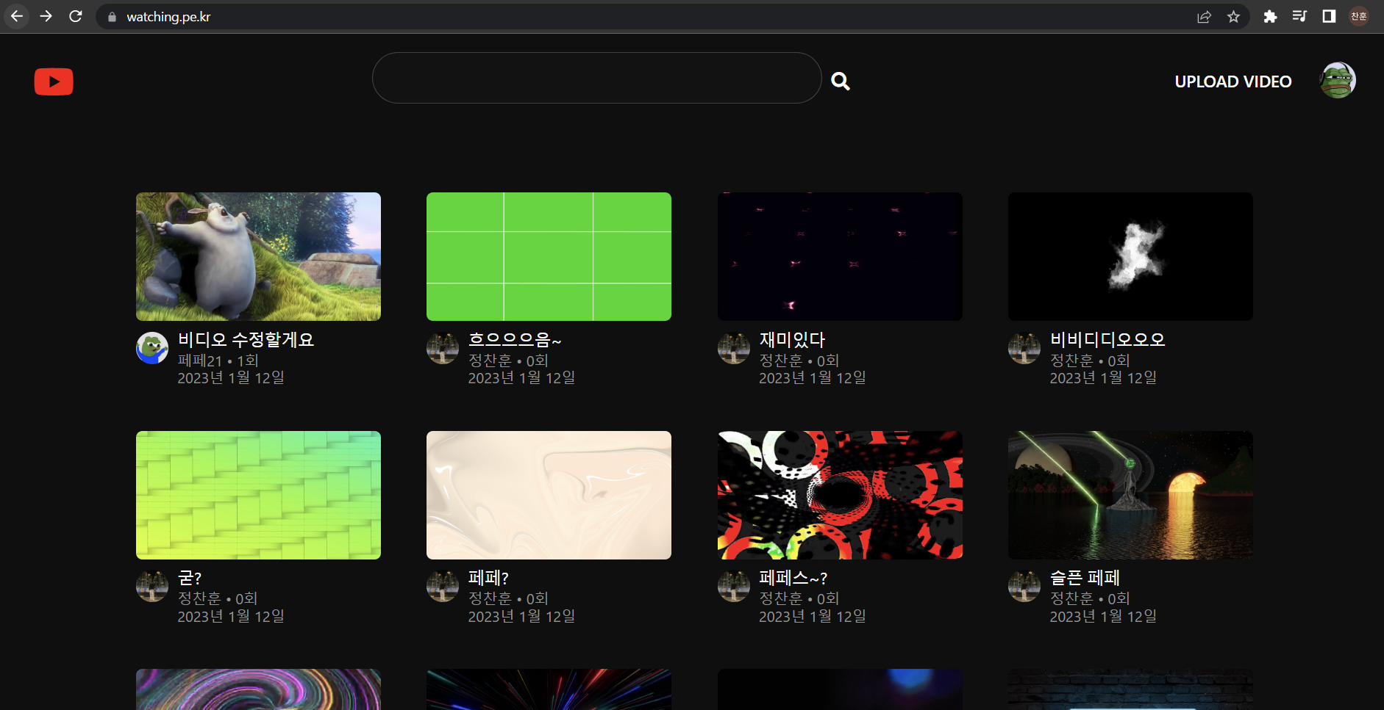
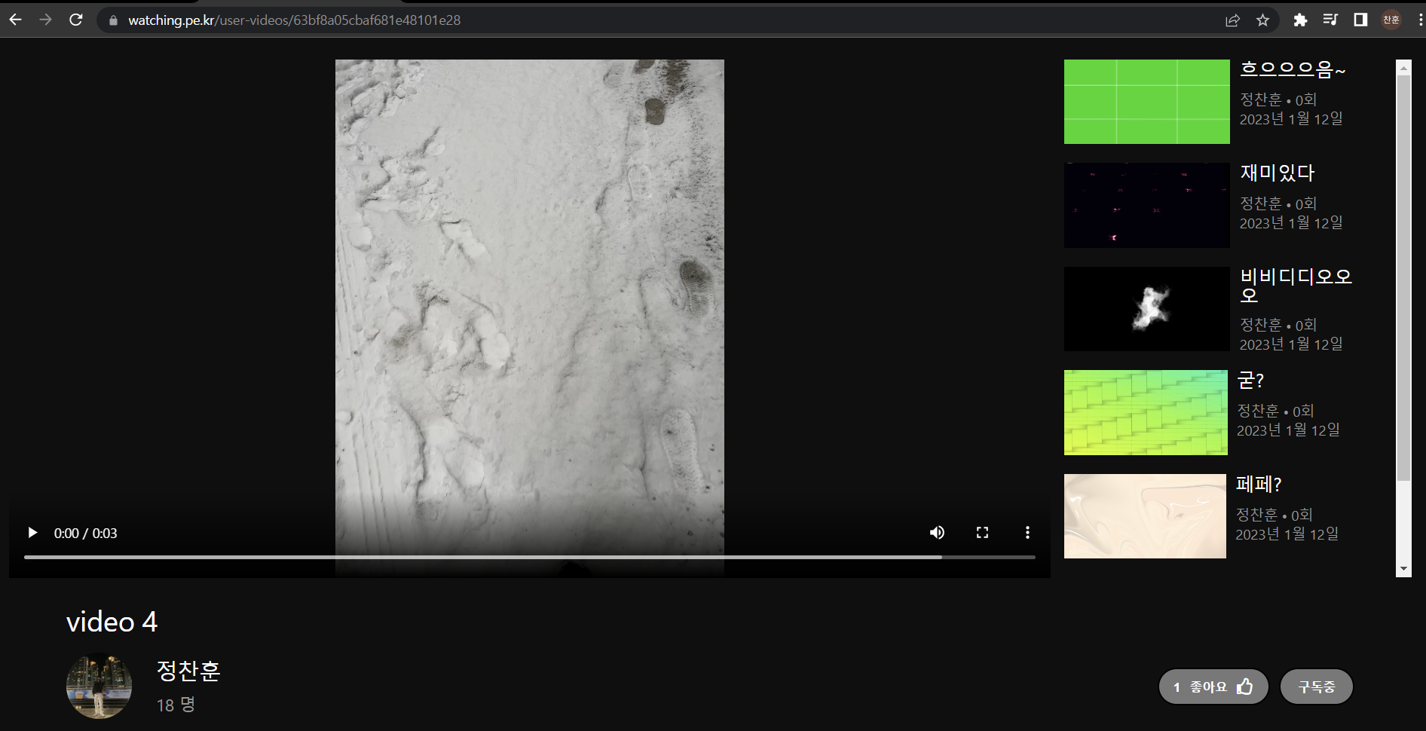
프로젝트 : Watching | 동영상 플랫폼 서비스
주소 https://watching.pe.kr
시연 영상 https://www.youtube.com/watch?v=H2MeoH4l7do
Github https://github.com/jch5158/watching
개발 기간 2022.12 ~ 2023.01 ( 1개월 )
플랫폼 Web
개발 인원 1명
사용 언어 JavaScript, Html, SCSS
서버 Node.js
프레임 워크 express
프론트 엔드 Pug, SCSS
데이터 베이스 MongoDB, Redis

Slide 7




프로젝트 : Watching | 서버 구조
데이터 저장
데이터 조회
요청
데이터 저장
Client
Web Server
응답
데이터 조회
리소스 저장
리소스 조회

Slide 8
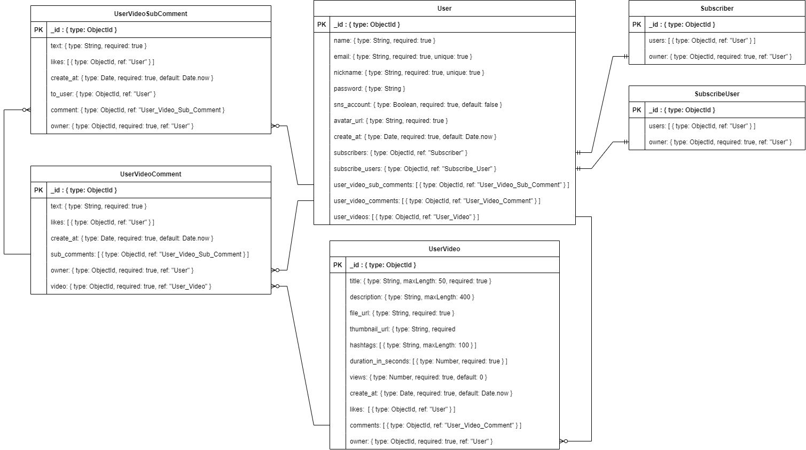
프로젝트 : Watching | ERD 설계

Slide 9

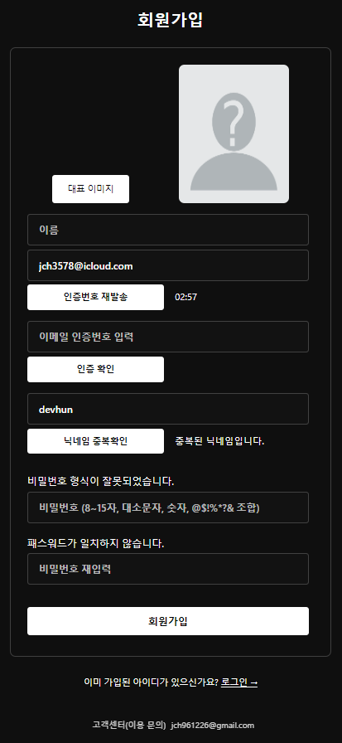
프로젝트 : Watching | 회원가입
인증 코드 저장 ( 저장시간은 3분 )
인증 코드 메일 발송
인증 코드 조회
회원가입 정보 저장
Web Server
가입 여부 및 닉네임 조회
유저 이미지저장
패스워드는 bcrypt를 이용하여 해쉬

Slide 10
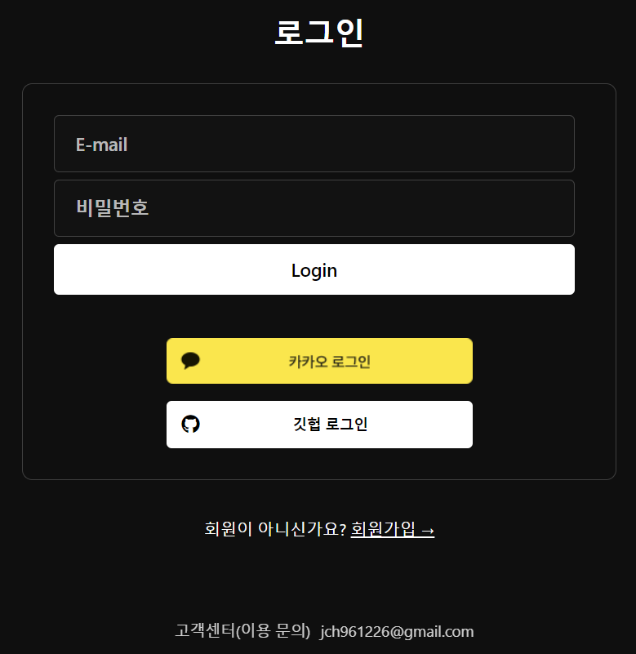
프로젝트 : Watching | 로그인
세션 저장
( 유효기간 15일 )
로그인 요청
Web Server
회원 조회

Slide 11
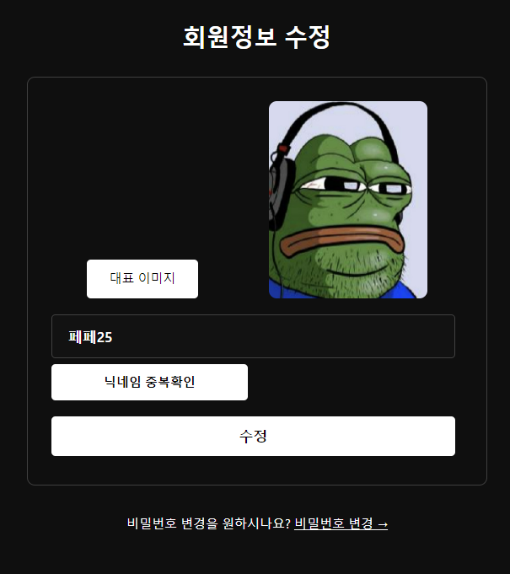
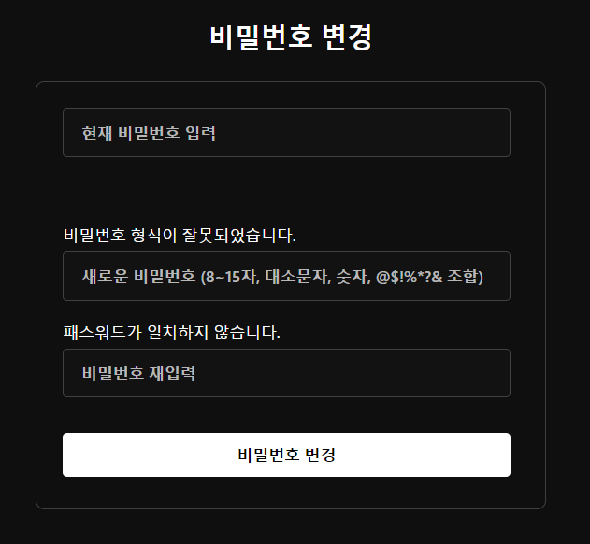
프로젝트 : Watching | 회원정보 수정
데이터 조회, 업데이트
닉네임 중복확인,
회원정보 수정
Web Server
유저 이미지 파일 삭제 & 저장

Slide 12
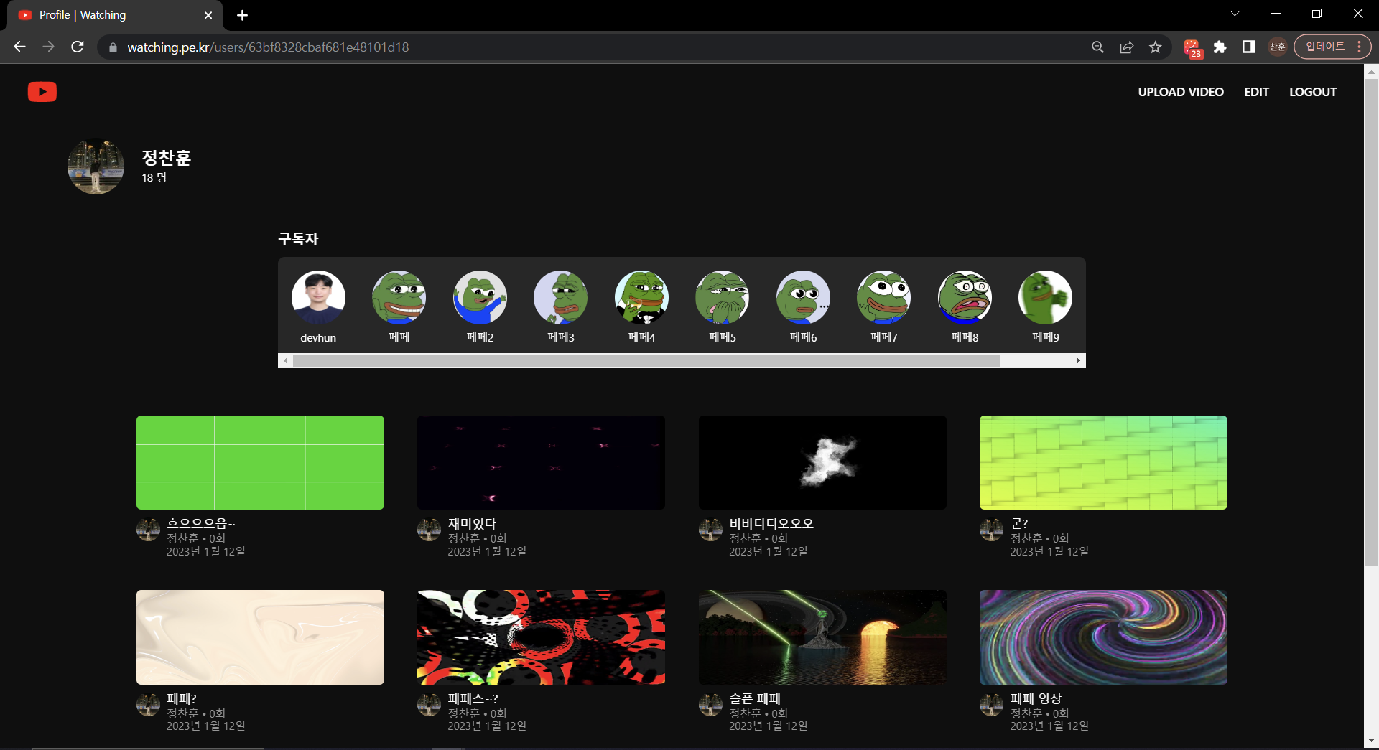
프로젝트 : Watching | 프로필
구독자 리스트 인피티니 스크롤 구현
회원의 비디오 인피니티 스크롤 구현

Slide 13
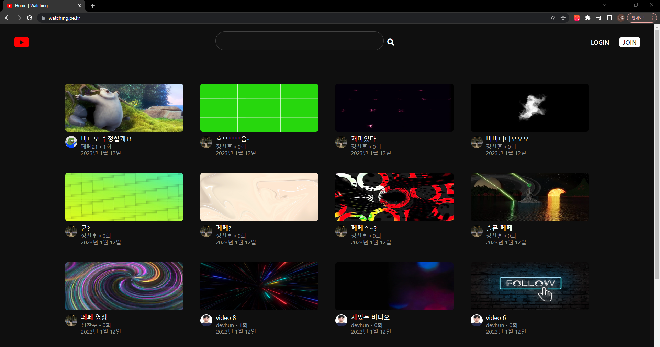
프로젝트 : Watching | Home
HTTPS 적용
정규식을 통한 검색 ( 검색 대상 : 제목, 해쉬태그 )
동영상 인피니티 스크롤 구현
썸네일, 제목, 업로더, 조회수, 업로드 시간

Slide 14
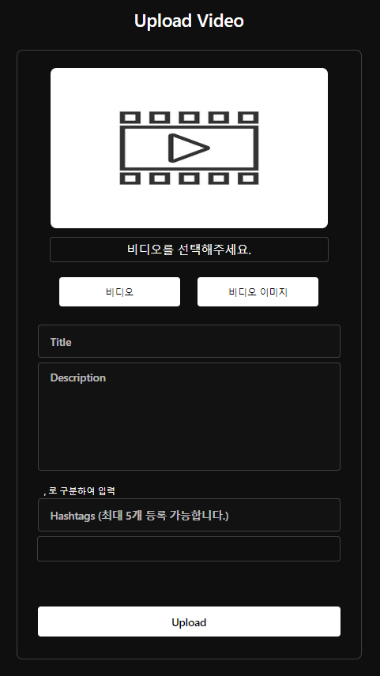
프로젝트 : Watching | 비디오 업로드
비디오 데이터 저장
비디오 업로드
Web Server
비디오, 썸네일 파일 저장

Slide 15
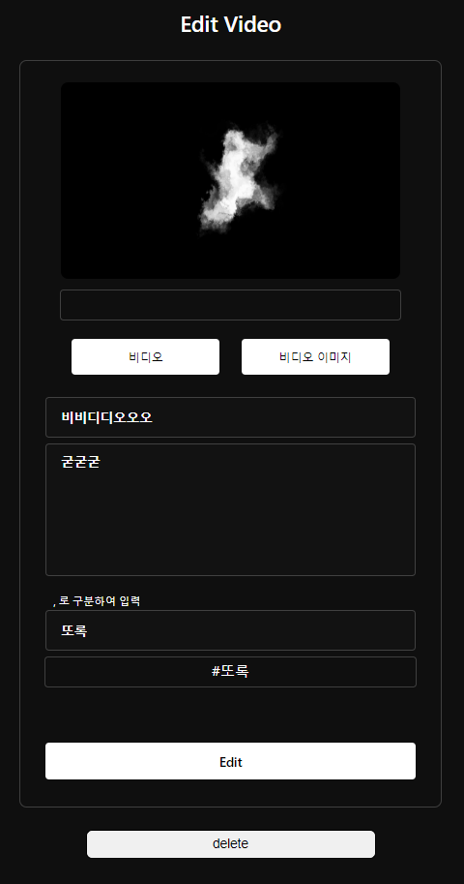
프로젝트 : Watching | 비디오 수정 & 삭제
비디오 데이터 업데이트
비디오 수정
Web Server
비디오 파일, 썸네일 삭제 & 저장

Slide 16
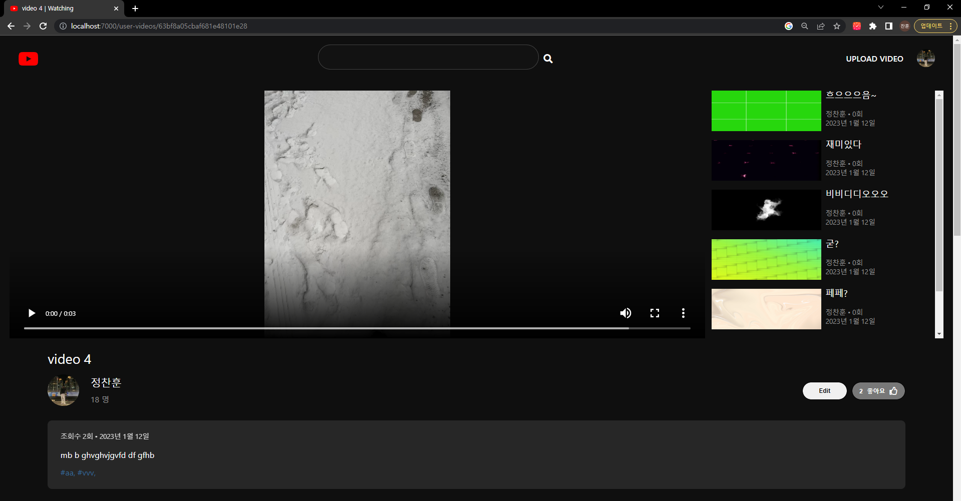
프로젝트 : Watching | 동영상 화면 1
유저 관련 동영상 인피니티 스크롤 구현
구독 & 좋아요 기능 구현
조회수, description, 해쉬태그

Slide 17
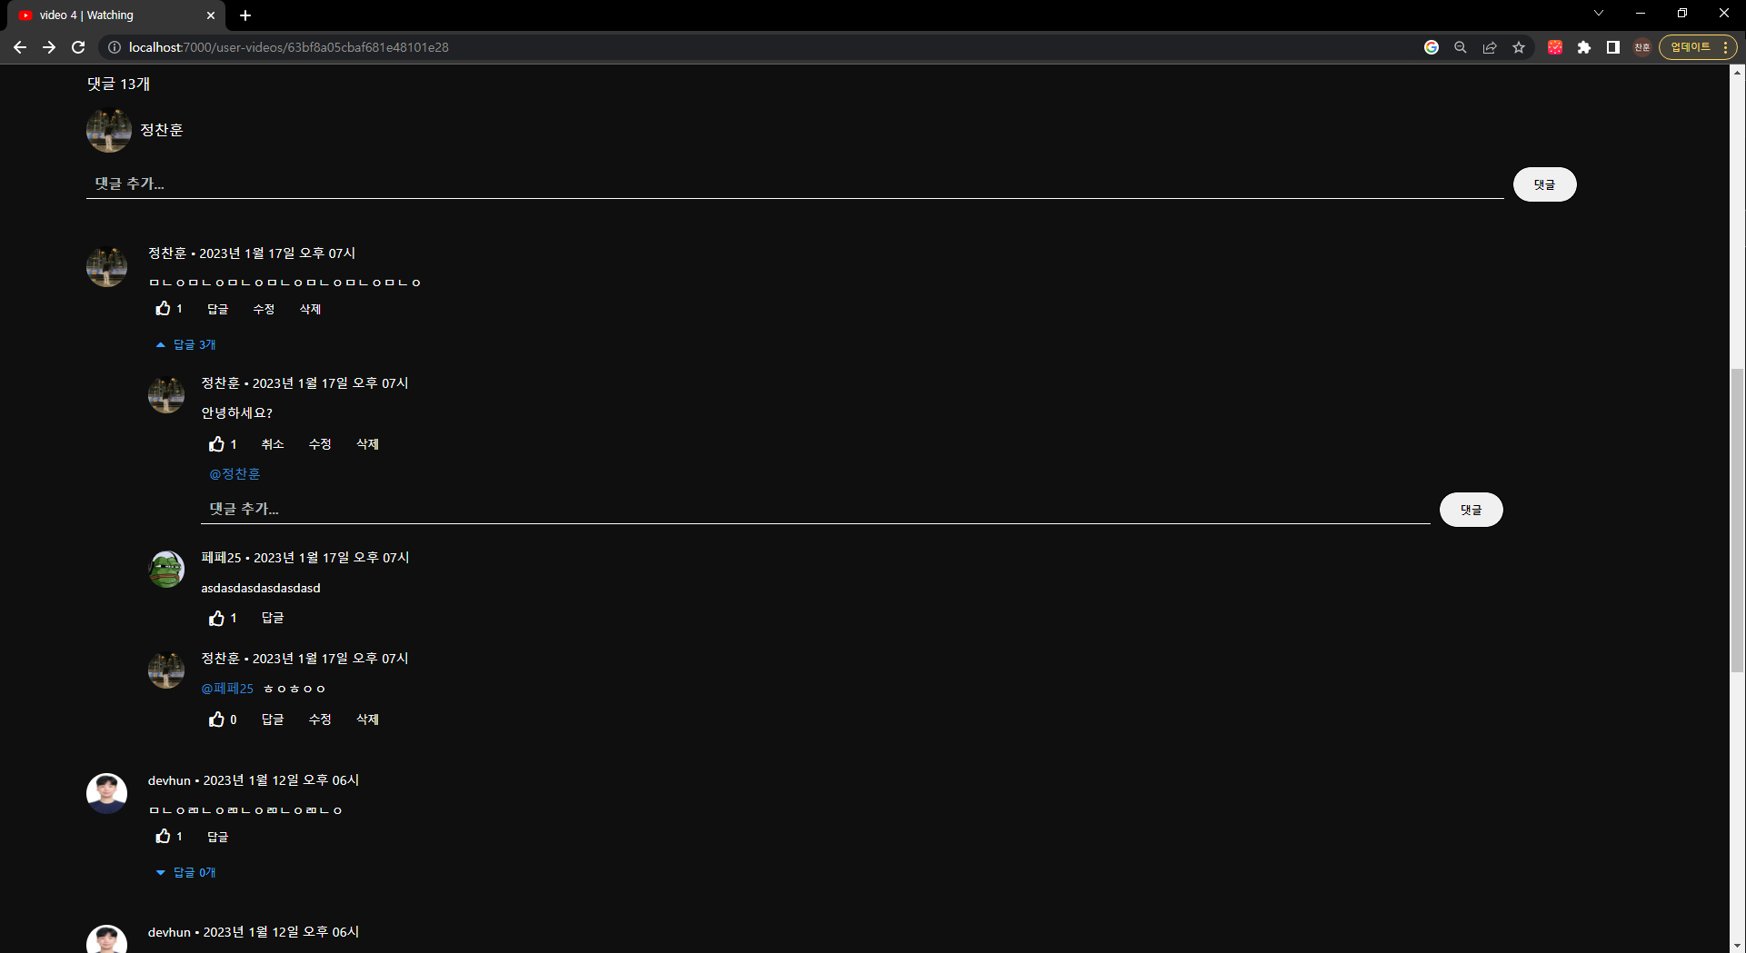
프로젝트 : Watching | 동영상 화면 2
댓글 인피니티 스크롤 구현
댓글, 대댓글 작성 성공 시 reload 없이 추가
좋아요, 취소, 수정, 삭제 성공 시 reload 없이 처리되도록 구현
태그 답글 구현

Slide 18
프로젝트 : Watching | 동영상 조회수 시스템
영상 시청 시작
Client
Web Server
영상 시청 시작 시간
영상 시청 종료
영상 시작 시간과 종료 시간의 차이가 영상의 길이의 반 이상일 경우 조회수 증가
영상 조회수 증가

Slide 19
프로젝트 : LockFree Algorithm
개발 인원 1명
사용 언어 C++
LockFree Algorithm으로 구현한 라이브러리
LockFree Stack & LockFree Queue
LockFree Object FreeList & LockFree Memory FreeList
GitHub
LockFree Stack https://github.com/jch5158/GDB/tree/master/Library/LockFreeStack
LockFree Queue https://github.com/jch5158/GDB/tree/master/Library/LockFreeQueue
LockFreeObjectFreeList https://github.com/jch5158/GDB/tree/master/Library/LockFreeObjectFreeList
LockFreeMemoryFreeList https://github.com/jch5158/GDB/tree/master/Library/LockFreeFreeList

Slide 20
프로젝트 : LockFree Algorithm | LockFree Container
LockFree Container 구현 시 문제점 3가지와 해결 방법
Linked List
원자적 처리를 위해서 배열이 아닌 Linked List 방식을 이용해서 Stack과 Queue를 구현하였습니다.
2. 메모리 재사용
heap에 반환된 메모리는 언제든지 재사용되어 할당될 수 있기 때문에 ABA 문제가 발생되며 이를 해결하기 위해 Double CAS를 사용했습니다.
3. 페이지 상태 변화
heap에 반환된 메모리는 heap에 의해서 페이지 상태가 reserved 상태로 바뀔 수 있습니다. reserved 상태로 바뀔경우 읽기조차 불가능하기 때문에 heap이 아닌 LockFree ObjectFreeList를 사용하였습니다.

Slide 21
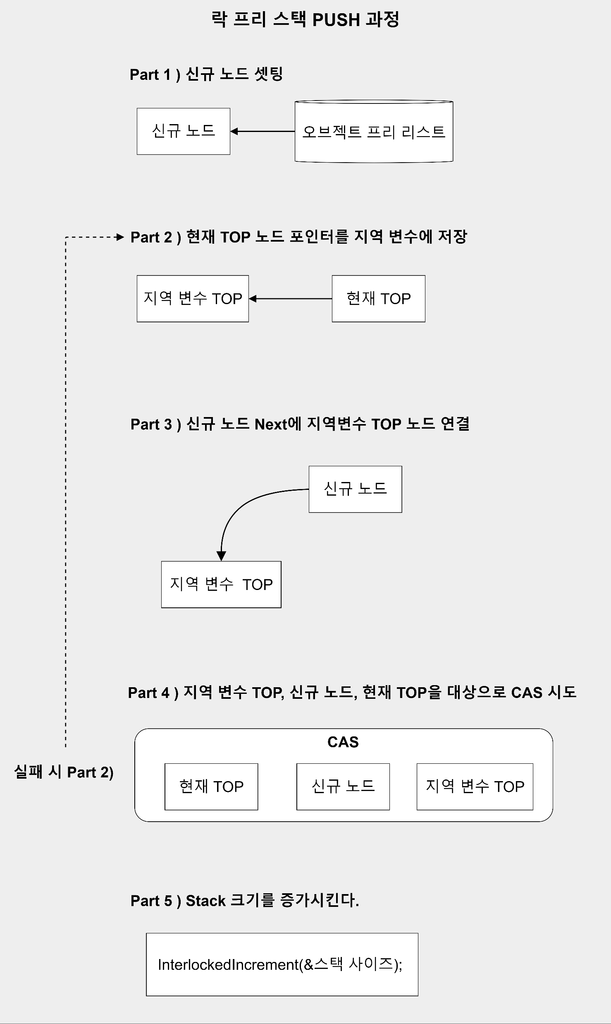
프로젝트 : LockFree Algorithm | LockFree Stack PUSH
PUSH 에서는 ABA 문제가 발생되어도 문제가 되지 않기 때문에 CAS를 사용하였습니다.

Slide 22
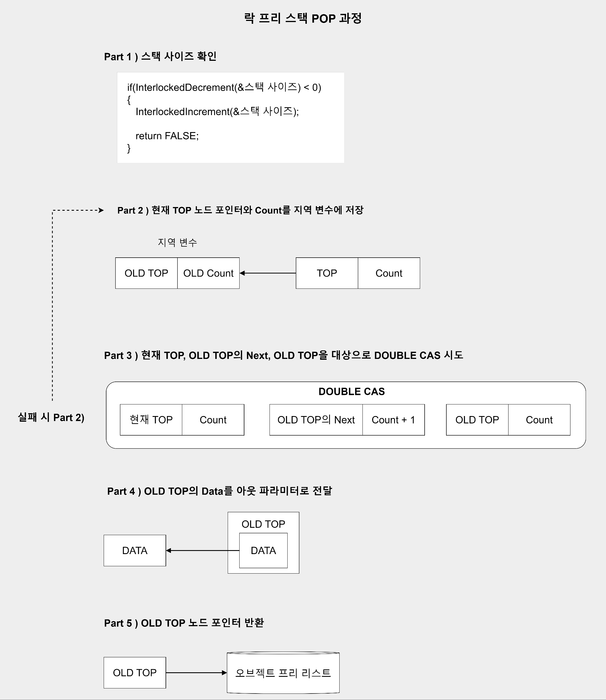
프로젝트 : LockFree Algorithm | LockFree Stack POP
POP과정에서 ABA 문제가 발생되면 Stack이 깨지기 때문에 Double CAS를 이용해서 Count 데이터를 추가적으로 동시에 비교하여 Stack의 상태 변화를 감지하도록 하였습니다.

Slide 23
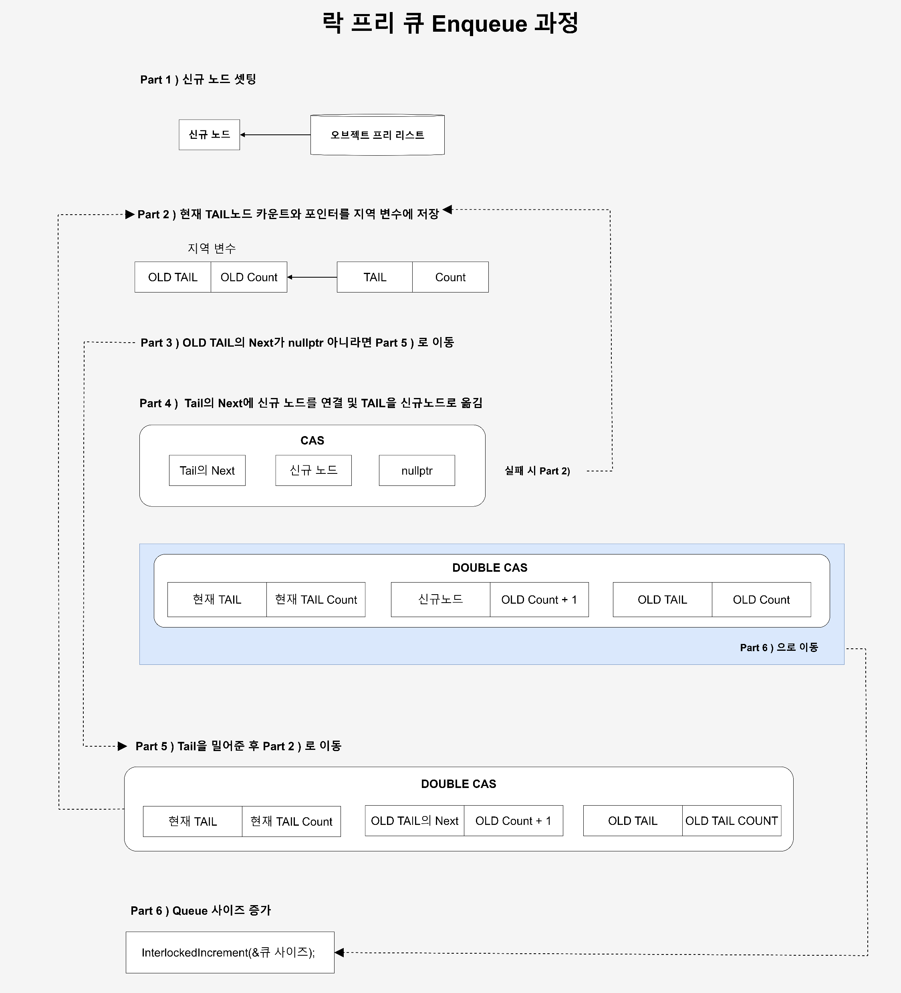
프로젝트 : LockFree Algorithm | LockFree Queue Enqueue
멀티 쓰레드 환경에서 언제든지 다른 쓰레드에 의해서 Queue에 변화가 발생되기 때문에 tail의 next가 nullptr아 아닐경우 tail을 밀어주는 작업을 수행합니다.
Tail을 밀어주는 작업에서 ABA 문제가 발생되면 Queue가 깨지기 때문에 Double CAS를 이용해서 Count 데이터를 추가적으로 동시에 비교하도록 하여 Queue의 상태 변화를 감지하도록 하였습니다.

Slide 24
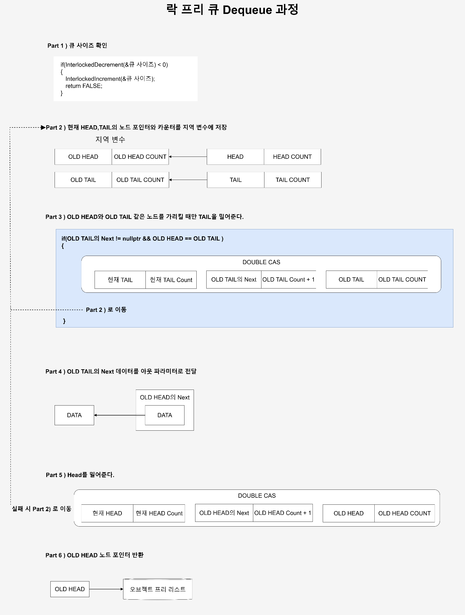
프로젝트 : LockFree Algorithm | LockFree Queue Dequeue
Dequeue에서도 head와 tail이 같고 아직 tail이 밀리지 않았다면 tail을 밀어주는 작업을 진행해야 합니다.
Dequeue 과정은 LockFree Stack의 POP과 동일하기 때문에 동일한 ABA 문제가 발생되어 Double CAS를 사용하였습니다.

Slide 25
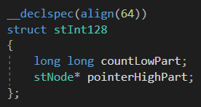
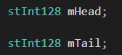
프로젝트 : LockFree Algorithm | LockFree Queue & Double CAS 캐시라인
Double CAS에서 Interlocked 간의 경합을 회피
Interlocked는 캐시라인 단위로 Interlocked 버스를 잠금기 때문에 head로 사용될 mHead와 tail로 사용될 mTail을 서로 다른 캐시라인에 설 수 있도록 하기 위해 __declspec(align(64))를 사용하였습니다. 이렇게 함으로써 mHead와 mTail간의 Interlocked 경합이 발생되지 않도록 하였습니다.

Slide 26
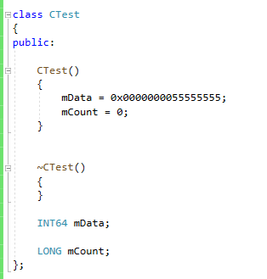
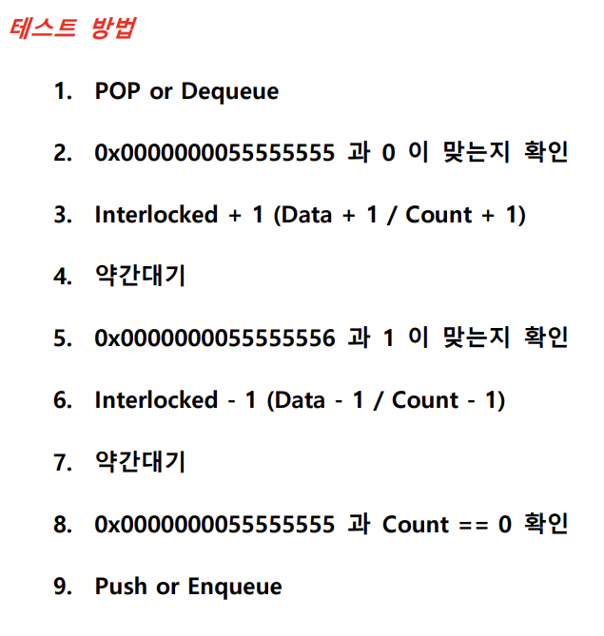
프로젝트 : LockFree Algorithm | LockFree Stack & Queue 검증 테스트
구현한 LockFreeStack & LockFreeQueue가 실제로 멀티 쓰레드 환경에서 정상적으로 사용이 가능한지 확인하기 위한 테스트를 위와같이 진행하였습니다.

Slide 27
프로젝트 : LockFree Algorithm | LockFree Stack 성능 테스트
테스트 환경
4코어 8쓰레드 CPU 환경
멀티 쓰레드 환경에서 POP, PUSH를 10000번씩 한 묶음으로 프로파일링
PUSH Thread와 POP Thread의 개수를 변경하며 데이터를 수집
테스트 결과
테스트 결과 멀티 쓰레드 환경에서 LockFreeStack이 CriticalSection, SRWLock을 사용한 것 보다 준수한 성능을 보여줌을 확인하였습니다.

Slide 28
프로젝트 : LockFree Algorithm | LockFree Queue 성능 테스트
테스트 환경
4코어 8쓰레드 CPU 환경
멀티 쓰레드 환경에서 POP, PUSH를 10000번씩 한 묶음으로 프로파일링
Enq Thread와 Deq Thread의 개수를 변경하며 데이터를 수집
테스트 결과
테스트 결과 멀티 쓰레드 환경에서 LockFreeQueue가 준수한 성능을 보여주었으며, 특히 Enq 쓰레드가 많고 Deq 쓰레드가 적은 환경에서 Deq의 성능이 준수함을 확인하였습니다.

Slide 29
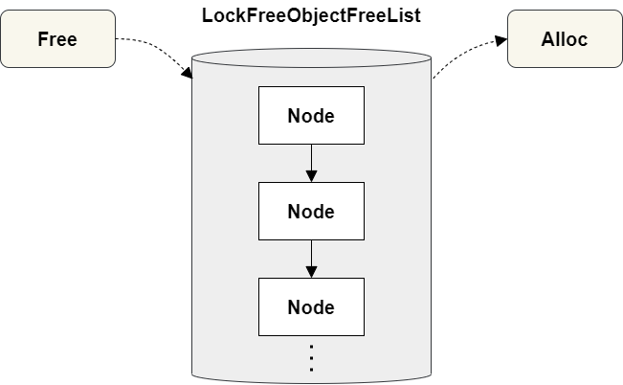
프로젝트 : LockFree Algorithm | LockFree ObjectFreeList
구현 목적
메모리를 미리 확보하여 new, delete 보다 빠른 메모리 할당 라이브러리를 만들기 위함
직접 만든 FreeList를 통해 메모리 할당 현황을 모니터링 하기 위함
구현 방식
캐시 hit율의 이점을 얻기 위해서 LockFree Queue가 아닌 LockFree Stack을 기반으로하여 구현하였습니다.
Default Heap을 사용함으로써 발생될 수 있는 쓰레드 경합 및 할당받은 데이터들이 여러 페이지로 나뉘는 현상을 줄이기 위해 라이브러리 내부에서는 Dynamic Heap을 사용하였습니다.

Slide 30
프로젝트 : LockFree Algorithm | LockFree ObjectFreeList 성능 테스트
테스트 환경
4코어 8쓰레드 CPU 환경
할당하는 객체의 크기는 200Byte
new, delete or Alloc, Free를 1000번씩 한 묶음으로 프로파일링
테스트 결과
싱글 쓰레드 환경에서는 new, delete 보다 준수한 성능을 보여주었지만, 멀티 쓰레드 환경에서는 CAS로 인한 쓰레드 경합으로 인해 좋지 못한 성능을 보여주었습니다.

Slide 31
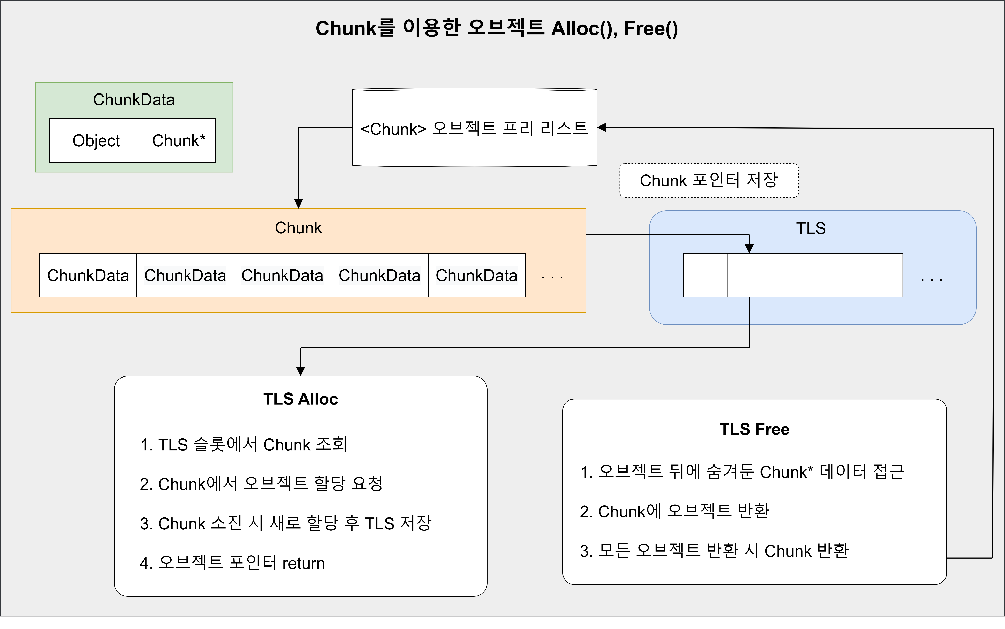
프로젝트 : LockFree Algorithm | LockFree ObjectFreeList 성능 개선
성능 개성 방법
각 쓰레드마다 여러 개의 오브젝트들의 묶음인 Chunk를 할당 받은 후 TLS에 Chunk의 포인터를 저장하였습니다. 이를 통해 각 쓰레드에서 오브젝트가 필요할 때마다 TLS에 저장된 Chunk에서 하나씩 가져오는 방식으로 구현하여 Interlocked로 인한 쓰레드 경합을 최대한 회피하였습니다.

Slide 32
프로젝트 : LockFree Algorithm | LockFree ObjectFreeList 성능 개선 후 테스트
테스트 결과
TLS와 Chunk를 활용하여 멀티 쓰레드 경합을 최대한 회피하도록 개선한 결과 멀티 쓰레드 환경에서 new, delete 보다 2배 이상 성능이 개선된 것을 확인할 수 있었습니다.

Slide 33
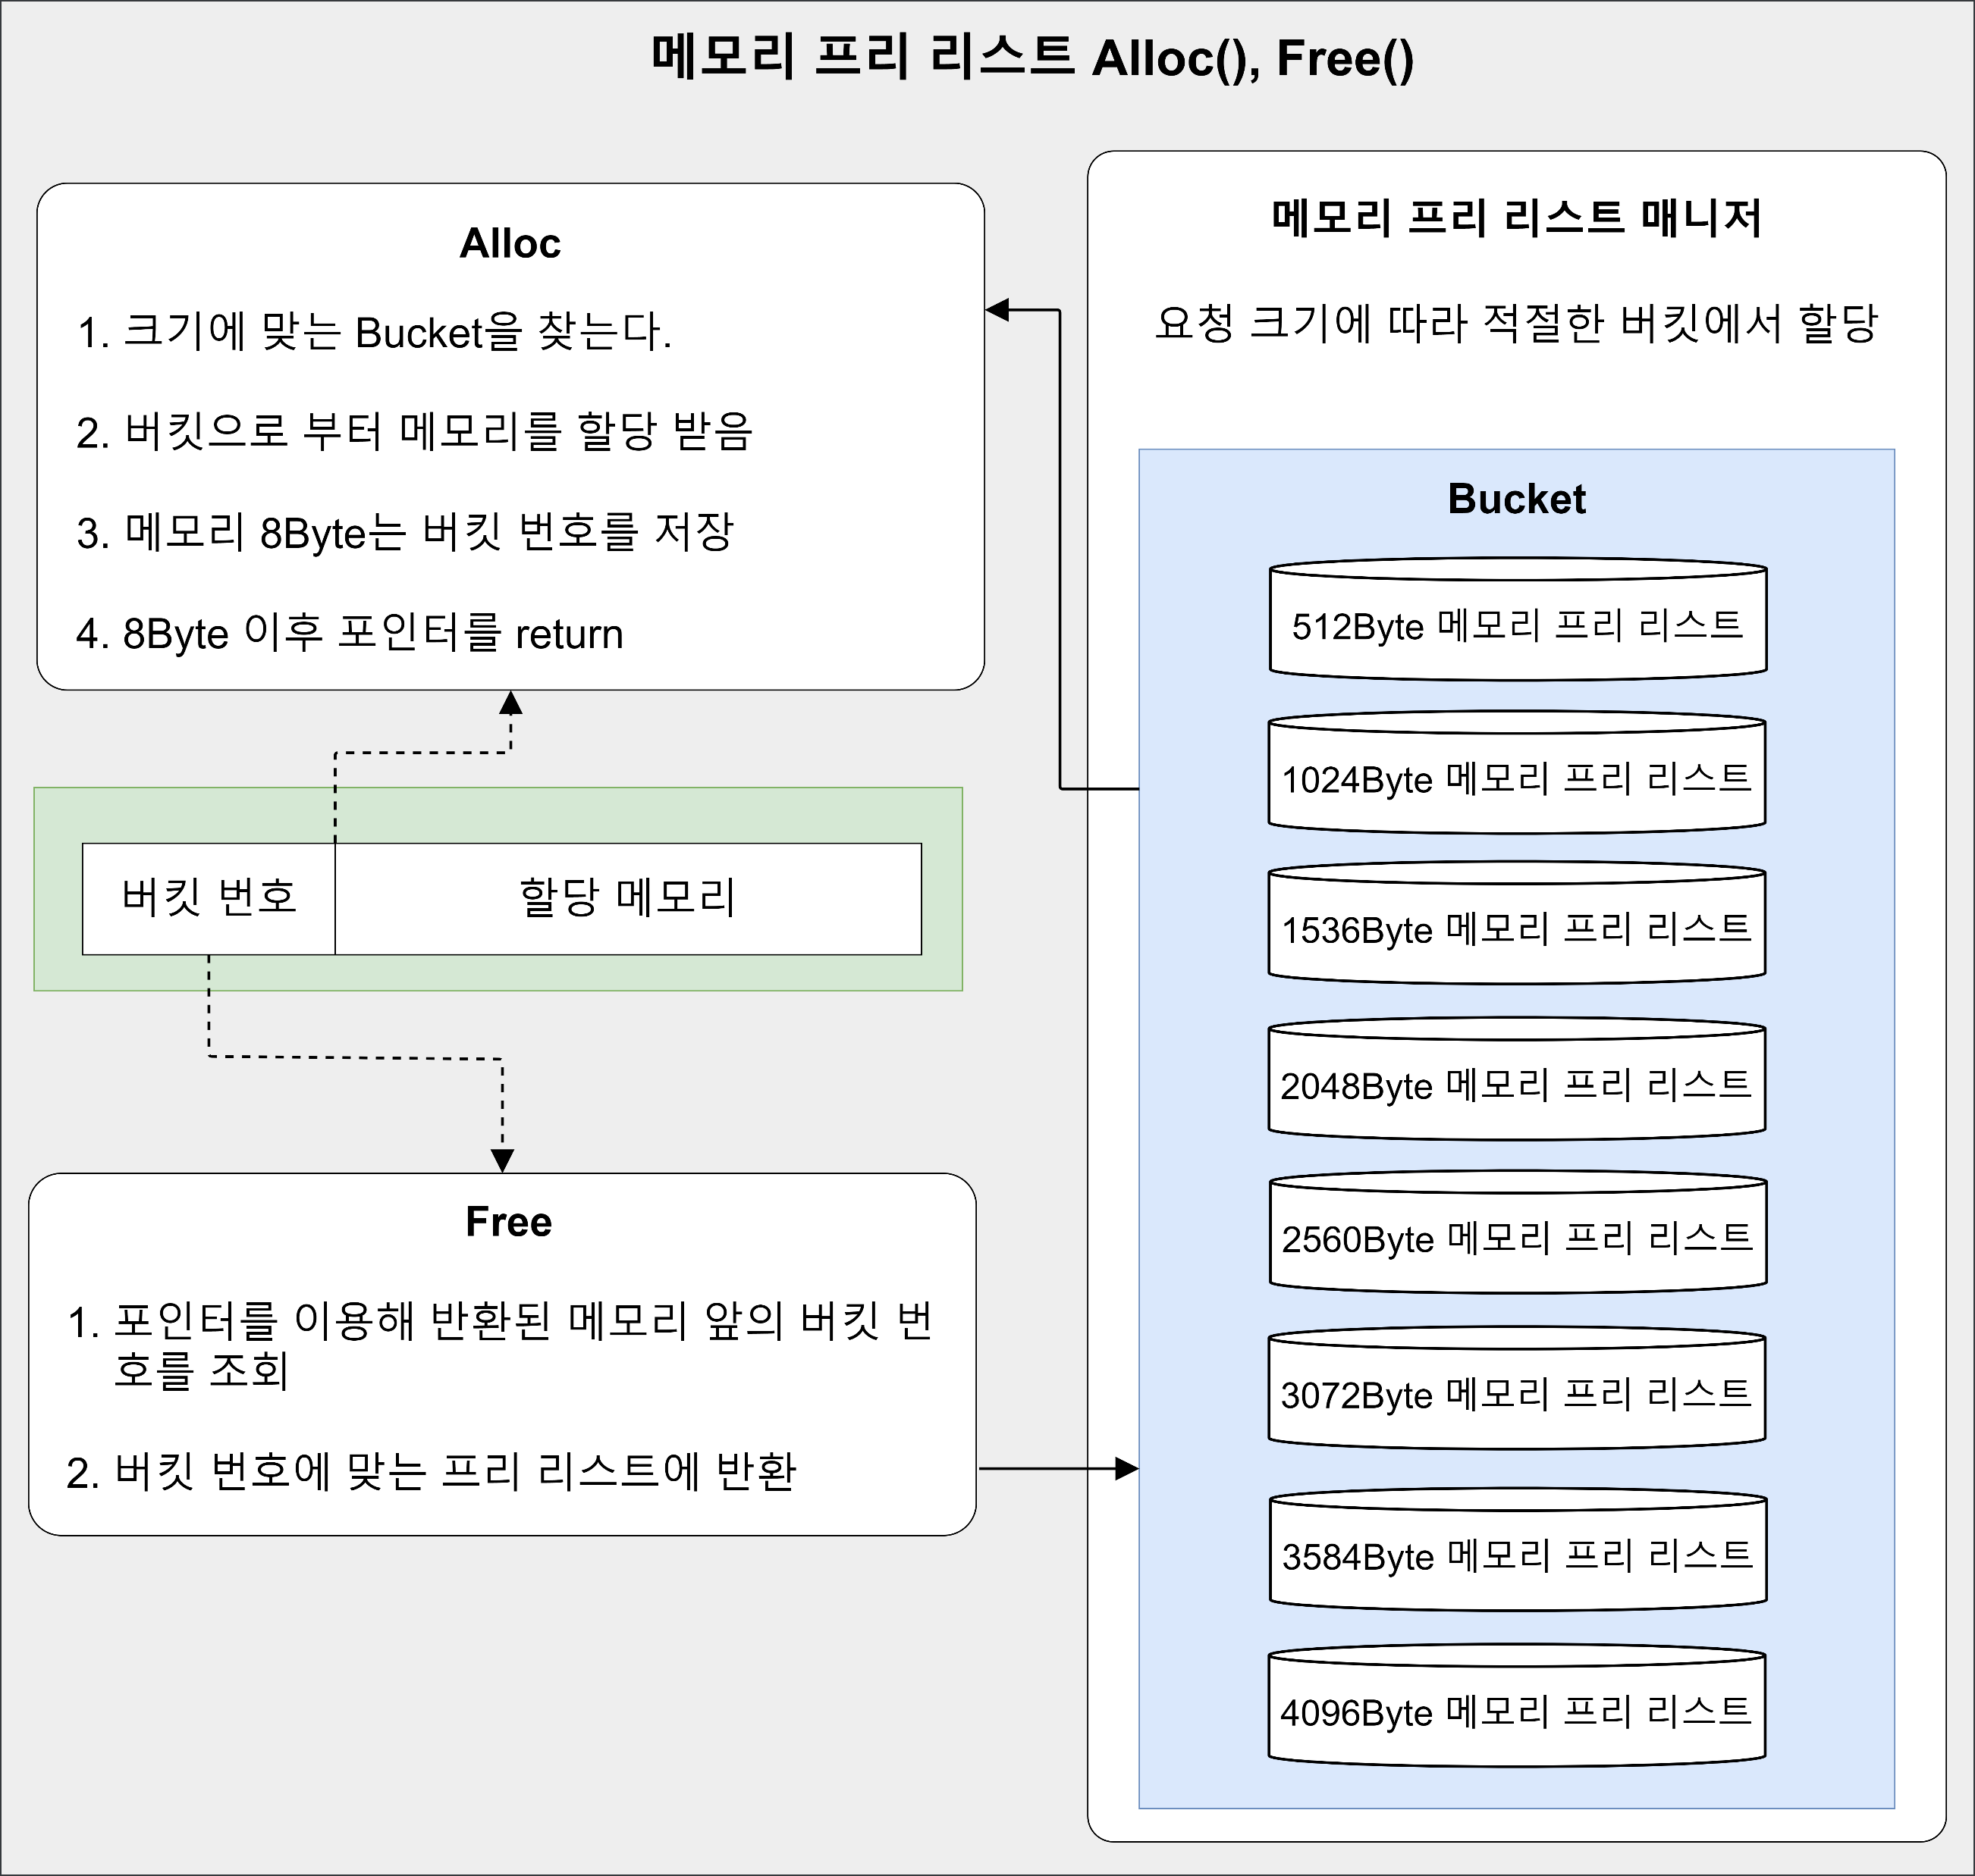
프로젝트 : LockFree Algorithm | LockFree MemoryFreeList
구현 방식
각각의 크기의 메모리 프리 리스트를 미리 생성한 후 Alloc 시 요청 크기에 맞는 메모리 프리 리스트에서 할당하도록 구현 하였습니다.

Slide 34
프로젝트 : LockFree Algorithm | LockFree MemoryFreeList 성능 테스트
테스트 환경
4코어 8쓰레드 CPU 환경
6개의 쓰레드에서 malloc, free 1000번씩 한 묶음으로 프로파일링
테스트 결과
멀티 쓰레드 환경에서 malloc은 할당할 메모리의 크기가 커질 수록 성능이 하락하는 반면 LockFreeMemoryFreeList는 할당 할 메모리의 크기에 상관없이 일정하고 준수한 성능을 보여주었습니다.

Slide 35
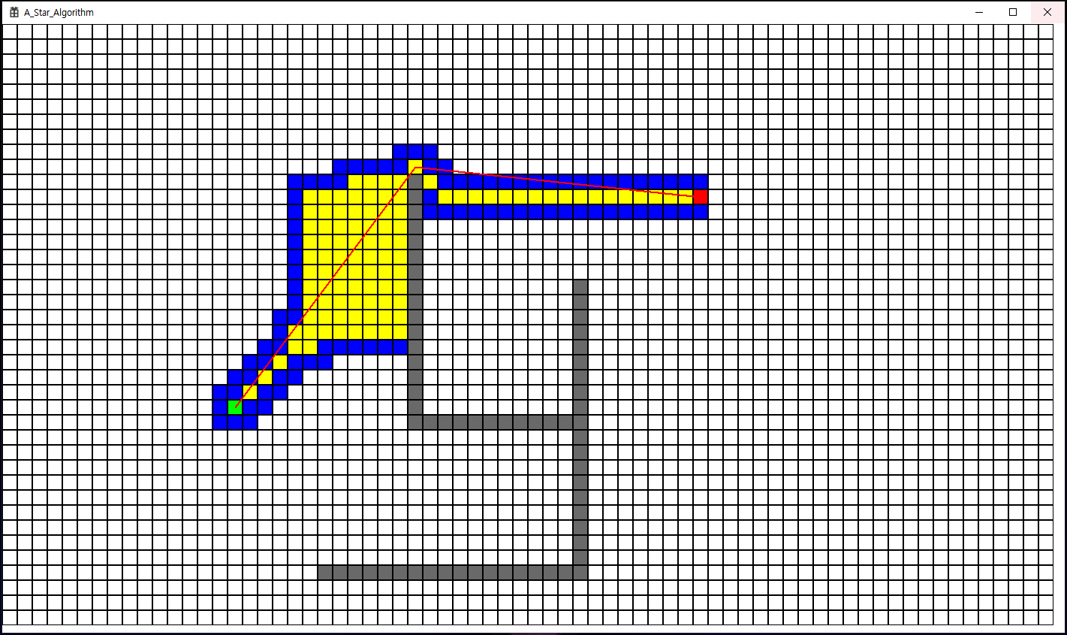
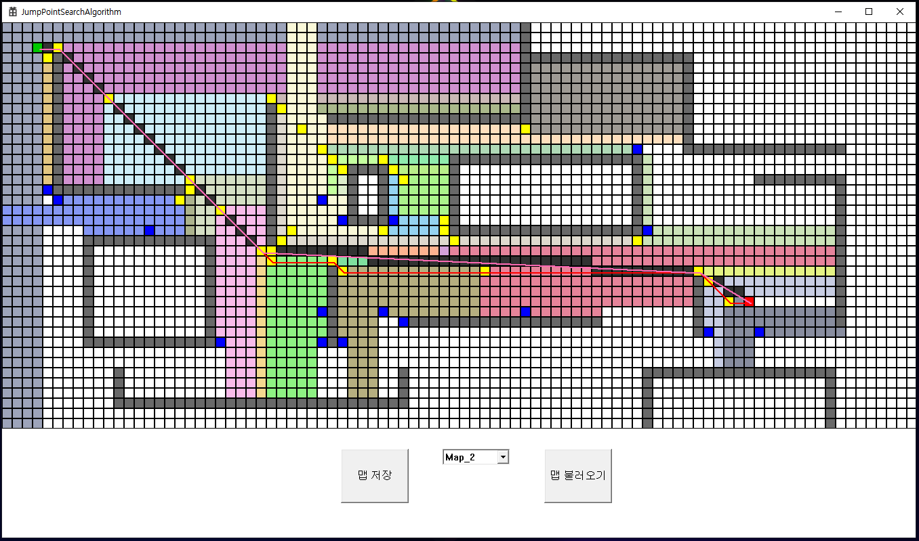
프로젝트 : A* Search & JumpPointSearch
개발 인원 1명
사용 언어 C++
A* Search 시연 영상 https://www.youtube.com/watch?v=F5DdW54S2Ko
Jump Point Search 시연 영상 https://www.youtube.com/watch?v=yVawZLyN3VY
구현 목적 출발지에서 목적지까지의 경로를 구하는데 필요한 알고리즘입니다.
GitHub
A* Search https://github.com/jch5158/GDB/tree/master/AStar
JumpPointSearch https://github.com/jch5158/GDB/tree/master/JumpPointSearch

Slide 36
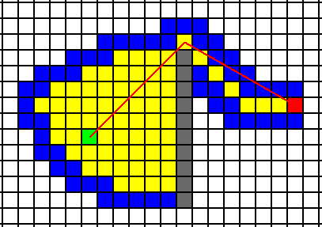
프로젝트 : A* Search
( 구현한 A* Search 를 테스트를 위해서 WINAPI를 이용해 UI 를 구현 )
노드 가중치
G = 블록 이동 거리
H = 목적지까지의 블록 거리
F = G + H
탐색 방법
A* Search는 출발지에서 주변 노드들을 탐색하고 노드마다 G + H를 합산한 F값을 통한 가중치를 주어 최적의 가중치의 노드를 선별하며 목적지를 탐색합니다.

Slide 37
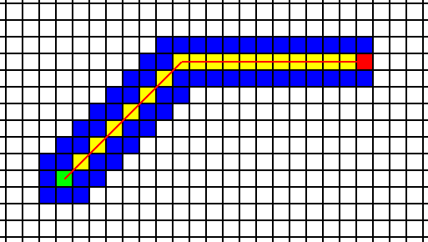
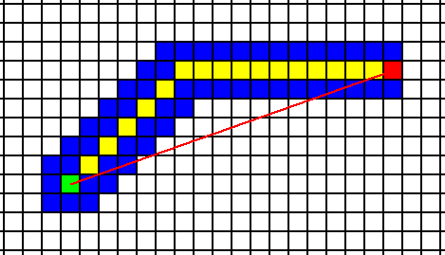
프로젝트 : A* Search | bresenham 직선 알고리즘
bresenham 직선 알고리즘 적용 전
경로가 어색한 이유
왼쪽과 같이 점이 아닌 일정한 크기의 타일을 기준으로 탐색하기 때문에 깔끔한 경로가 만들어지지가 않습니다.
bresenham 직선 알고리즘 적용 후
경로 개선 방법
정수만을 가지고 직선을 계산하는 bresenham 직선 알고리즘을 적용하여 생략 가능한 노드들을 제외하여 새로운 직선 경로를 만들어주었습니다.

Slide 38
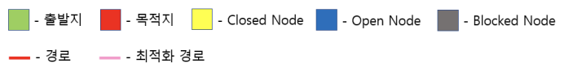
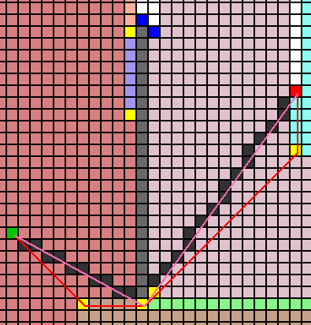
프로젝트 : Jump Point Search
( 구현한 A* Search 를 테스트를 위해서 WINAPI를 이용해 UI 를 구현 )
탐색 방법
A* Search는 주변 모든 노드를 탐색하지만, Jump Point Search는 조건에 맞는 코너만을 대상으로 노드를 생성하고 탐색합니다. 탐색 대상의 노드가 상대적으로 적기 때문에 A* Search 보다 빠른 탐색 속도를 보장합니다.

Slide 39
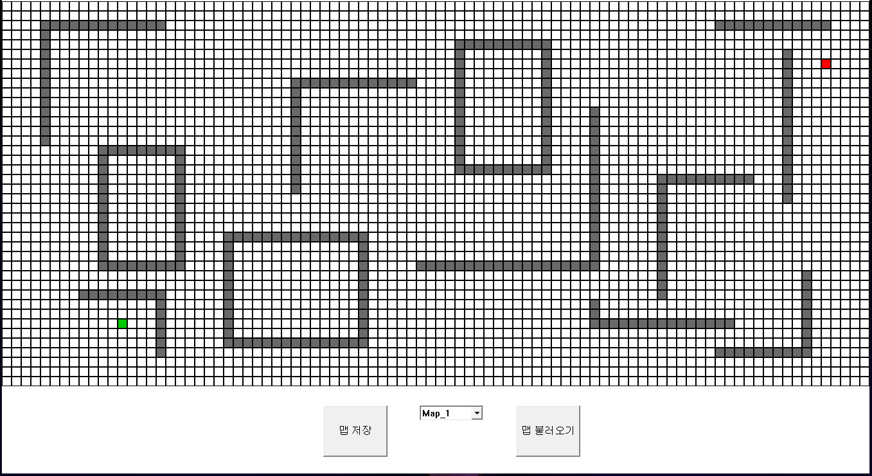
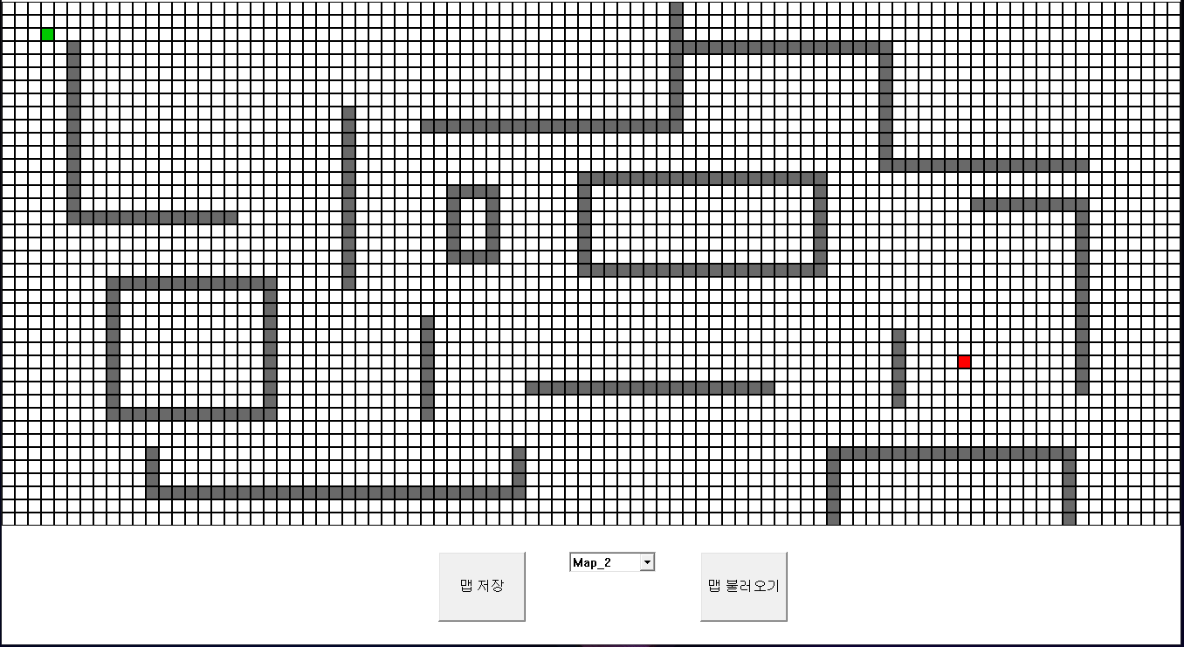
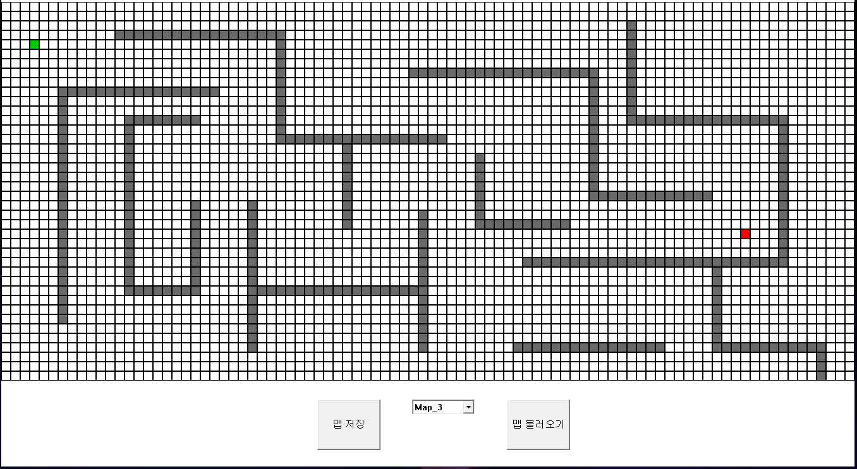
프로젝트 : A* Search & Jump Point Search | 성능 테스트
Map_1
테스트 방법
3 개의 Map 을 대상으로 A* Search, Jump Point Search 각각의 길 찾기 함수를 100 번 호출을 한 묶음으로 프로파일링 하였습니다.
Map_2
Map_3

Slide 40
프로젝트 : A* Search & Jump Point Search | 성능 비교
테스트 결과
Map_1을 기준으로 A* Search는 100번 호출 시 267ms가 소요되지만, Jump Point Search는 6ms가 소요되며 횔씬 더 빠른 성능을 보여주었습니다.

Slide 41
감사합니다.

